Slide 1
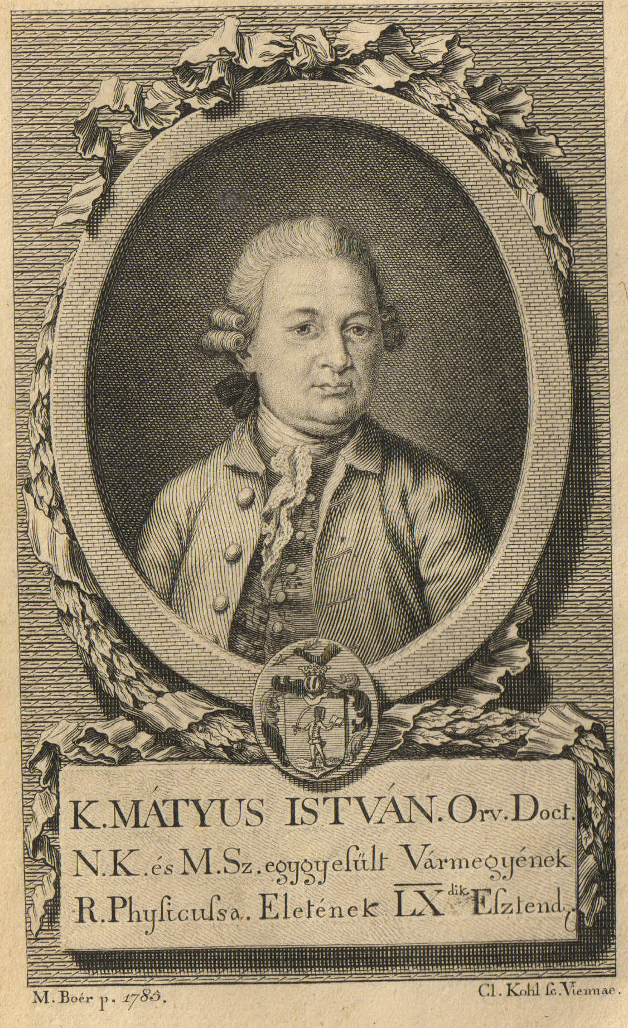
Kibédi Dr. Mátyus István
(1725-1802)
Dr. Máttyus István

Slide 2
Kibédi Mátyus István egy méltatlanul elfelejtett XVIII. századi orvos, polihisztor, aki életét orvosi munkájának, embertársai segítésének és tanításának szentelte. Két nagy többkötetes műve (Dietetica I-II és Ó-és új diaetetica) az első olyan magyar nyelven megjelent könyvek, melyek egészségügyi témáról írnak és a hétköznapi emberek számára készültek.
Nem vagyok közvetlen leszármazottja, hiszen nem volt gyermeke, de oldalági rokonként családom viseli szellemi örökségét. A következő bal oldali kép az a Mátyus Istvánt 60 éves korában ábrázoló rézmetszet mely családunkban apáról fiúra szállt. Ó-és új diaetica könyv első oldalán e metszet lenyomata látható.

Slide 3
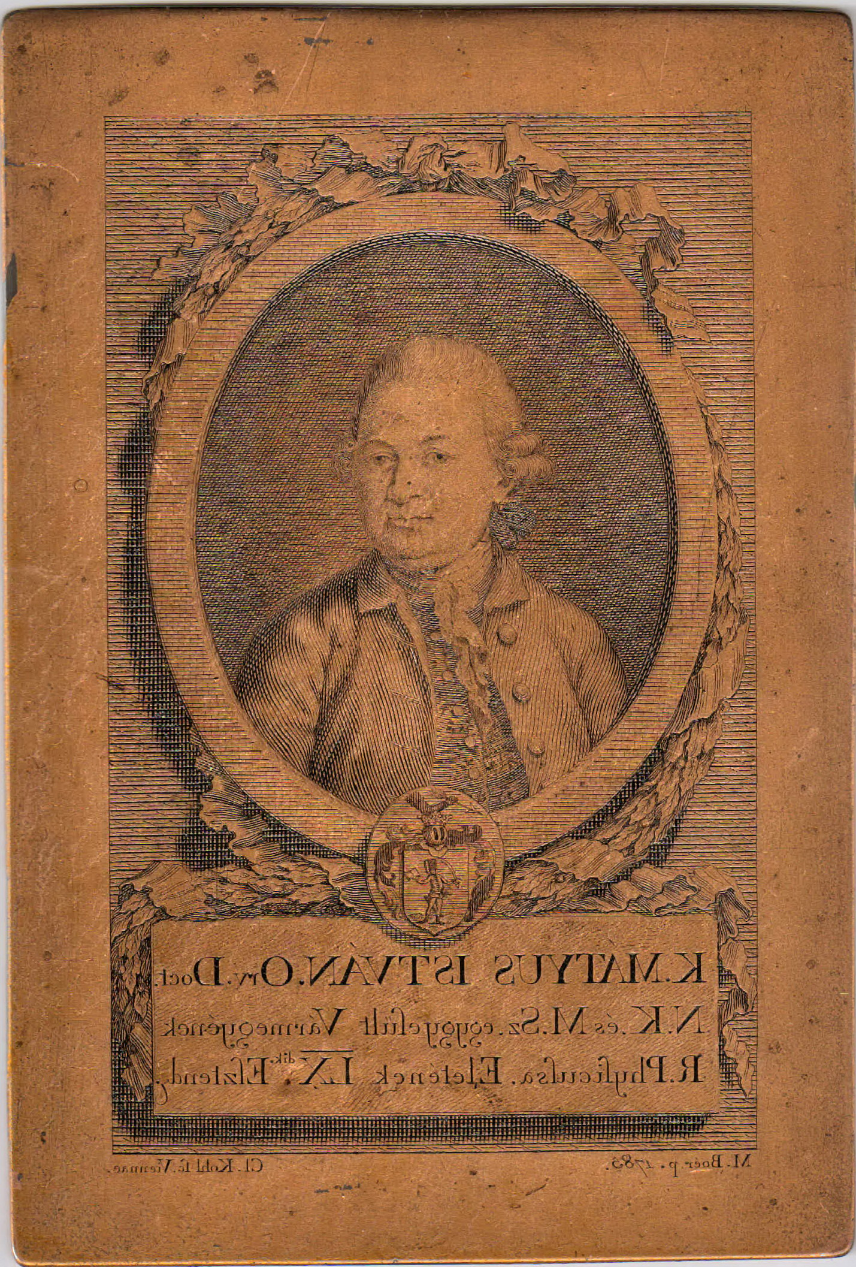

Slide 4
Kibéden, Szováta közelében a Sóvidéken egy kis faluban egyszerű nemesi családban született. Már korán kezdett érdeklődni a természettudományok és a betegségek iránt. Középiskolai tanulmányait a Vásárhelyi Kollégiumban (Marosvásárhely) végezte. Innen jutott ki nehezen megszerzett támogatási pénzen a hollandiai Utrecht egyetemére. Akkor még a nagyszombati egyetemen nem volt orvosi kar, a bécsire pedig csak katolikusok járhattak és Mátyus református volt. Utrechtben az egyébként 4-5 év alatt elvégezhető egyetemen 2 év alatt letette az összes vizsgát és orvosdoktori címet kapott. Tehetsége, éles esze miatt marasztalták, de ő visszatért szegény hazájába mondván hogy honfitársai, a közjó szolgálatába kell állnia.

Slide 5
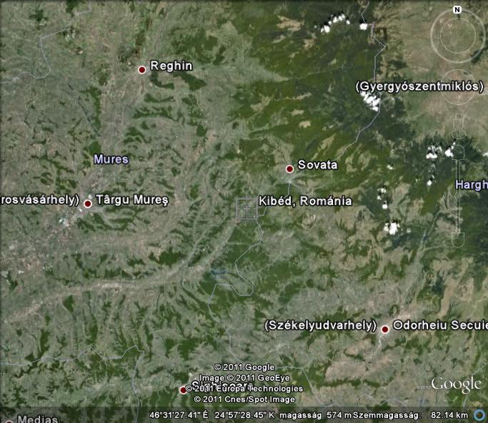

Slide 6
Munkássága alapvetően Mária Terézia és II. József uralkodásának idejére esett. Mátyus tevékenységét alapvetően befolyásolták a kor lehetőségei és politikai korlátai. II. Józsefben eleinte a felvilágosult uralkodót látta, akiben azonban csalódnia kellett. Környezetében élők életét a szegénység, tudatlanság, kiszolgáltatottság és az alapvető egészségügyi ismeretek hiánya jellemezte.

Slide 7
Élettörténete
1725-ben született Kibéden
Gimnáziumi tanulmányait a marosvásárhelyi Református Kollégiumban végezte
1739-es pestisjárvány- nincs orvos sem Marosvásárhelyen, sem Kibéden, elhatározza: orvos lesz
1754-56-ig a hollandiai Utrecht orvosi egyetemén tanul, itt avatják orvosdoktorrá, majd visszatér hazájába
1757 októberében a marosszék fizikusává, orvostudorává választják-1787-ig ő az egyetlen orvos

Slide 8
Élettörténete-2
1762: Diaetetica I. kötet (Kolozsvár)
1765: Mária Teréziától nemesi oklevelet kap
1766: Diaetetica II- kötet
1770: felkérik első erdélyi vízvizsgálatra
1771: pestisjárvány megállítása
1773: (48 évesen) megnősül, felesége Basa Mária
1773 jul.11: II. József látogatása Vásárhelyen
1778: felesége meghal

Slide 9
Az előbbiekben címszavakban említett élettörténete sok munkáról, közfeladatról és kevés pihenésről, boldogságról szól. Abban az időben sem Vásárhelyen, sem a környéken nem volt orvos, így az össze egészségügyi- közegészségügyi tevékenység irányítása illetve elvégzése az ő feladata volt. „A betegségeket megelőzni jóval könnyebb mint gyógyítani” – vallotta. Szemlélete, intézkedései lehetőség szerint a betegségek megelőzését célozták. A tudatlan népet sok mindenre meg kell tanítani, erre legmegfelelőbb egy alapos tudást tartalmazó könyv. Ennek alapján írta meg először Diaetetica I-II könyvét.

Slide 10
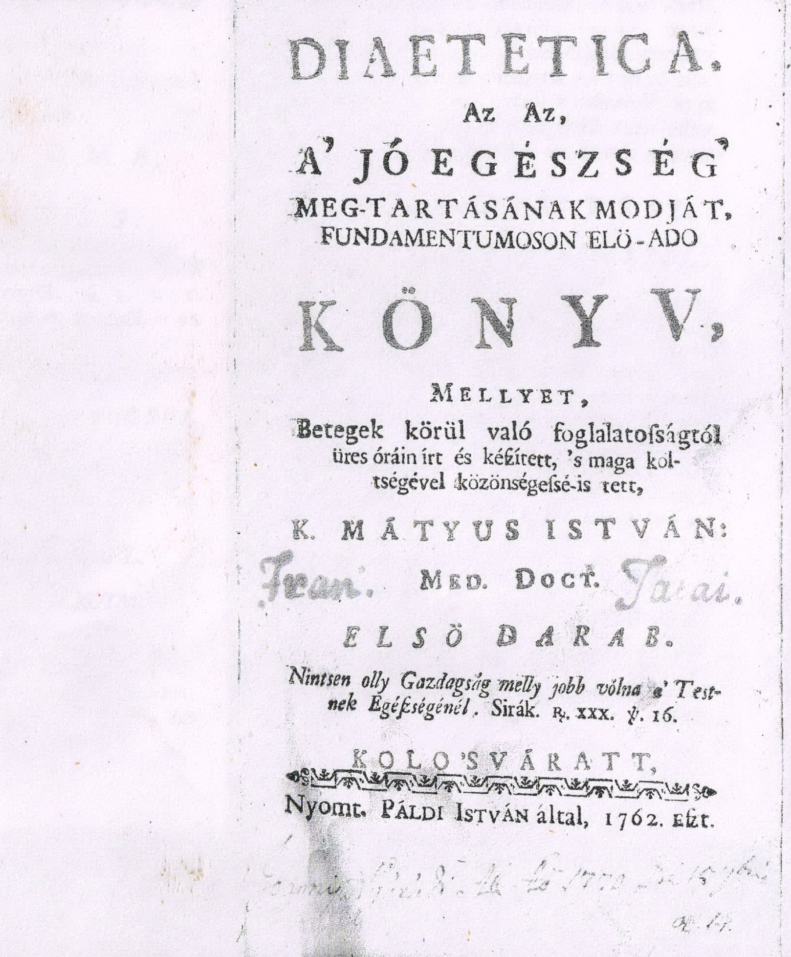
Az első könyv

Slide 11
Diaetetica I-II (1762,Kolozsvár)
Első magyar nyelvű könyv, mely az egészség megtartásáról szól, cél: nép részére egészséges életmódot tanító írás
Az egészséges életmód (dieatetica és higienia) leírásához szükségesnek látta az anatómiai, élettani és egyéb természettudományos ismeretek részletezését

Slide 12
Diaetetica I-II (1762,Kolozsvár)
Külön fejezet foglalkozik az egészséges életmóddal, a mozgással.
Táplálkozási, diétás tanácsokat ad. Ekkoriban gyakori az éhezés Erdélyben, rossz a búzatermés. Javasolja a krumpli (földi alma) elterjesztését.

Slide 13
Az egészségről
„Az egészséges test a tiszta száraz aer, az eledelekkel való józan élés, az erőltetés nélkül való munka, a test gyakorlása – a commotio, a korán való csendes alvás, az elmének felette sok gondokkal és unalmas dolgokkal való meg nem terhelése az élet meghosszabbítására csalhatatlan segítségek”

Slide 14
Az iskolai testnevelésről
„ Ideje lenne már a világgal együtt haladni, s iskoláinkban az egészséget fenntartó testgyakorlást: a fürdést, hajókázást, lovaglást, futást, szökdösést, labdázást, küszködést, emelést, tekézést és egyéb játékokat bevezetni”
Mint látjuk, számos olyan gondolatot, ötletet megfogalmazott, melyekkel messze megelőzte korát és melyeket napjaink egészségügyi programjai is tartalmaznak.

Slide 15
Időközben tapasztalatai és számos külföldről megszerzett latin illetve német nyelvű könyv elolvasása alapján első nagy könyve „elavulttá” vált, jelentős méretű kiegészítést igényelt. Ezért határozta el egy újabb, jóval nagyobb könyv megírását. Ez végül is 6 kötetes lett, összesen kb. 4 000 oldal.
Boldog házassága igen rövid ideig tartott, utóda nem született.

Slide 16
Élettörténete-3.
1787-1793: Ó és Új Diaetetica I-VI kötet (Pozsony)
1802: meghal
Vagyonát Vásárhely városára, Könyvtárát a Vásárhelyi Kollégiumra hagyta, ez képezi a Teleki – Bolyai Téka anyagának jelentős részét

Slide 17
A következőkben néhány részletet láthatunk az Ó-és új diaetetica című műből. E szemelvények alapján benyomást kaphatunk arról, mily alapos és szerteágazó enciklopédikus információk tárháza ez a XVIII. században megírt könyv.

Slide 18
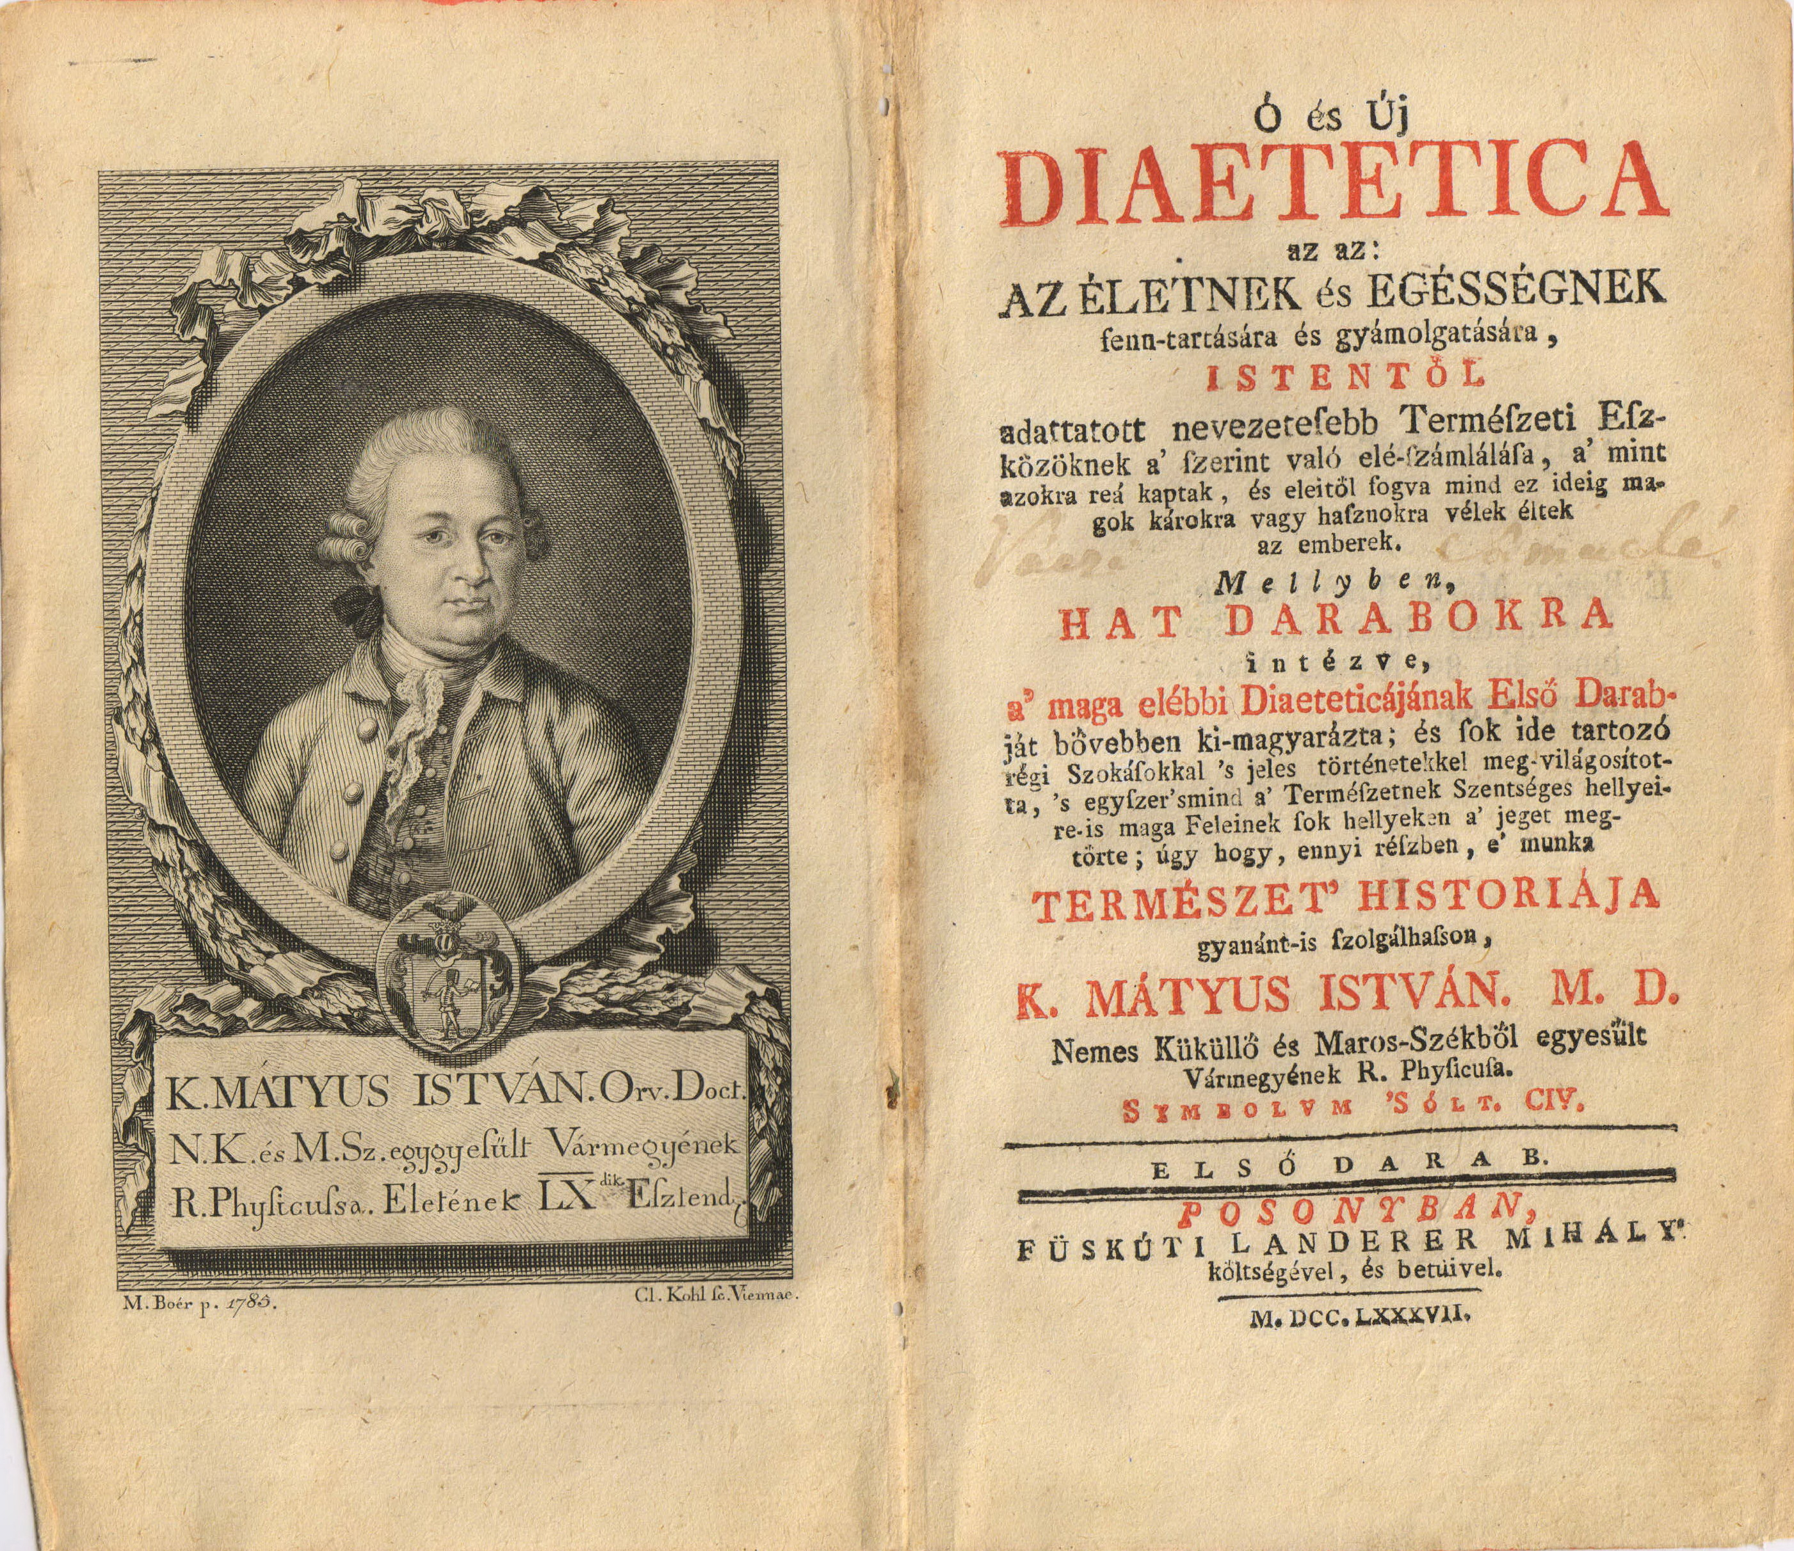

Slide 19
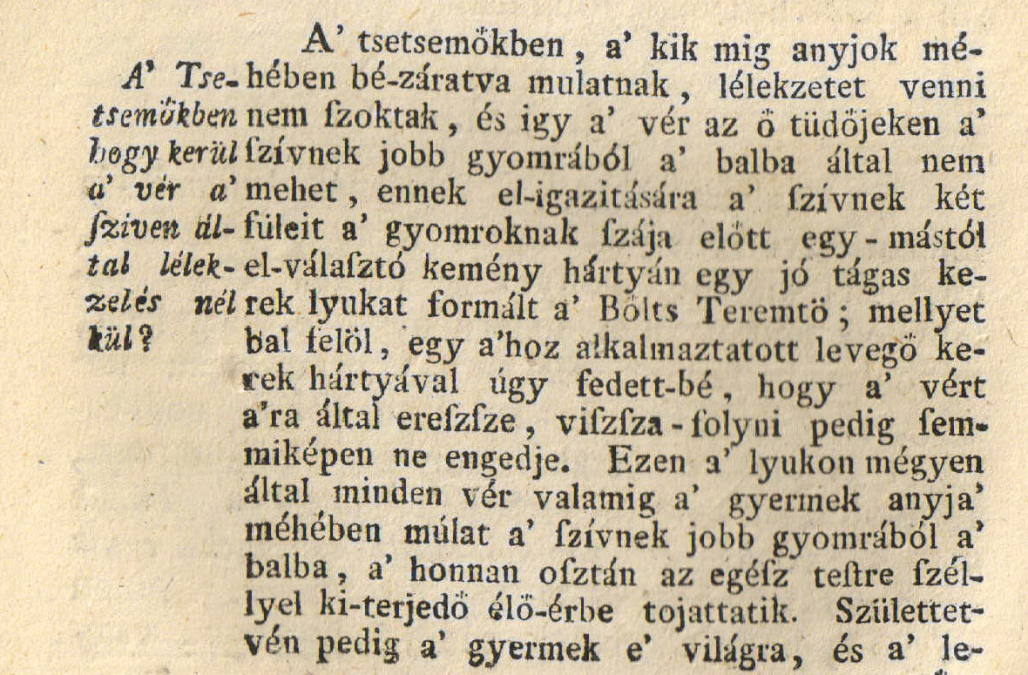
A méhen belüli keringésről

Slide 20
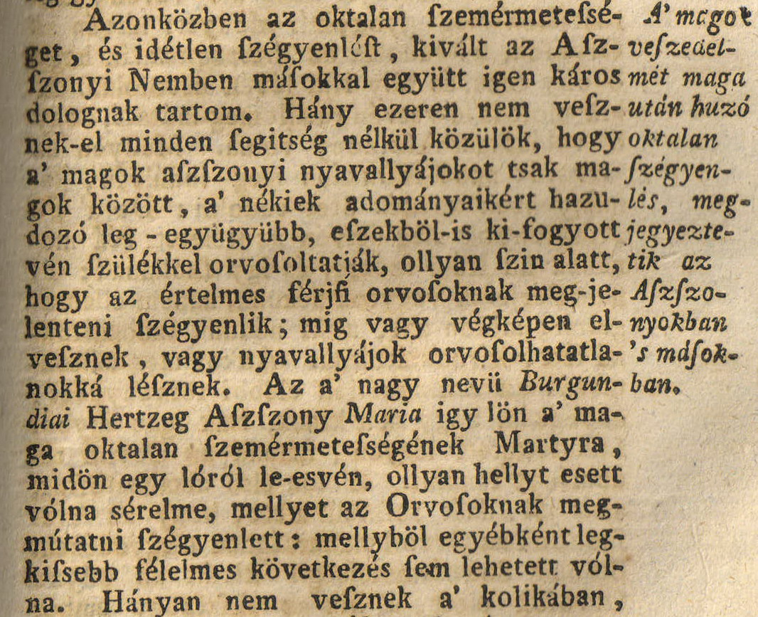
Az oktalan szemérmetességről

Slide 21
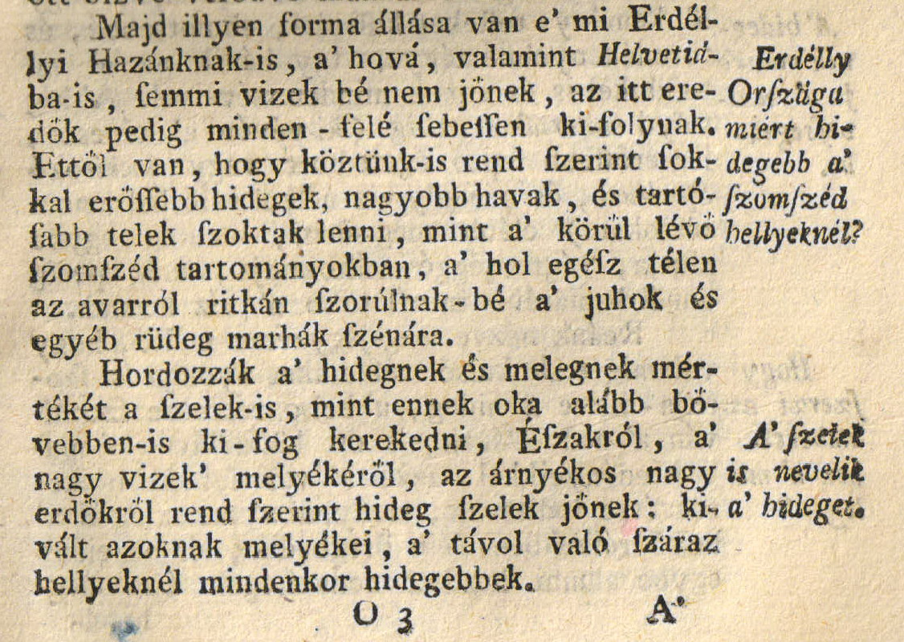
Az időjárásról

Slide 22
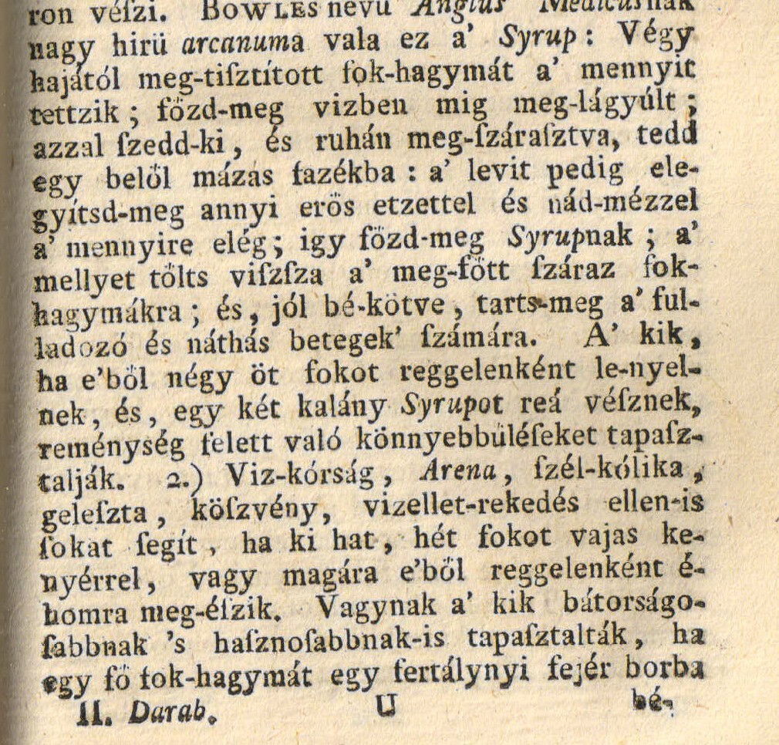
A fokhagyma hasznáról

Slide 23
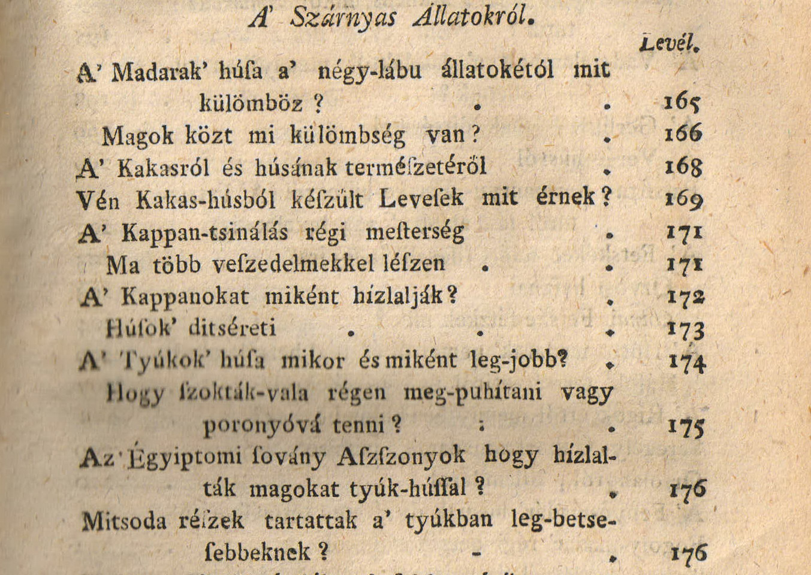
Részlet a tartalomból

Slide 24
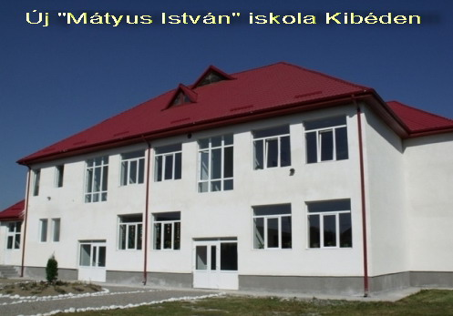

Slide 25
A világon szinte mindenhol elfelejtették egy hely kivételével. Ez a hely Kibéd, szülőfaluja. Itt róla nevezték el az iskolát, a művelődési házat, a panziót. Rendszeresen tartanak a különböző évfordulókon róla szóló megemlékezéseket, melyeken a helyben illetve a közelben élő rokonai tartanak beszédet.
Élettörténetét regény formában az időközben elhunyt híres marosvásárhelyi orvostörténész professzor Spielmann József írta meg „Másoknak világítva” című könyvében.
Érdemeit röviden a következőkben foglalhatjuk össze:

Slide 26
Nagy fáradsággal, diákévei alatt nehéz viszonyok között szerzett tudását székely népe, a magyarság, a „közjó” javára fordította.
Letette a közegészségtan, környezet-egészségtan, munkaegészségtan, táplálkozástudomány, a testnevelés, gyógytorna, az ásványvízelemzés, balneológia, anya- és csecsemővédelem, a geriátria alapjait Magyarországon.

Slide 27
Irodalom
Mátyus István:Diaetetica I-II. kötet (Kolozsvár, 1762-68)
Mátyus István: Ó és Új Diaetetica I-VI kötet (Pozsony, 1787-1793)
Spielmann József: Másoknak világítva. Bukarest, Ifjusági Kiadó 1969

